Slide 1
私服聊天平台
组名：三人行

Slide 2
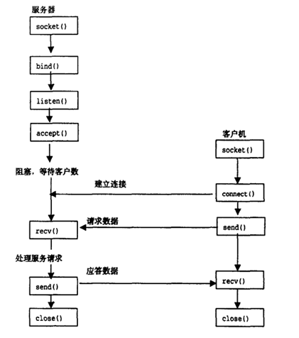
目标
建立一个C-S模型的私密聊天平台，实现身份认证、访问控制、多用户接入，并酌情加入文件传输、小游戏等附加功能。

Slide 3
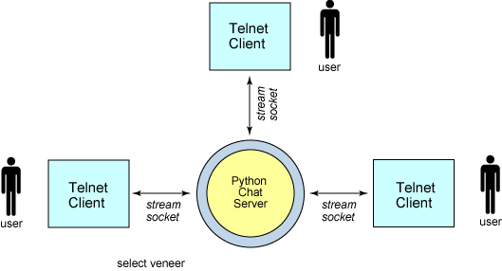
总体流程设计
1. Client-Server架构基础功能:
客户端登录
私聊发信
在线情况核查
2.拓展功能：
文件传输与小游戏

Slide 4
总体流程设计
服务端设置一个消息处理端口进行监听。
将加密后的用户名和密码发送至服务器消息处理端口，服务端将收到的账号信息与账号文件中的键值进行匹配，若成功则建立用户名与IP对应的映射并发送登陆成功消息。(最后可转化为hash加密)
客户端向服务器提交目标用户用户名，服务端查询用户名IP映射表，将对应用户IP发送至客户端。若用户不在线则返回失败。客户端与目标用户实现加密的点对点连接。
user | password | Sock_fd
A | 123 | **
B | 123 | **

Slide 5
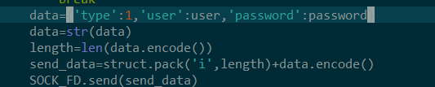
服务端每隔固定时间向各客户端发送核查请求，若无回复则用户掉线，将用户名与IP取消绑定。
发送消息格式
将length转化为int类型，即为4字节，加在发送数据前端。
length | Data

Slide 6
总体流程设计
2.拓展功能：
账号事务管理：
客户端可以向服务器提交密码修改请求
服务端管理员可以重置用户密码
服务端管理员可以添加与删除用户
服务端管理员可以查看统计信息
客户端离线消息缓存（服务器存储的消息经过加密）

Slide 7
总体流程设计
2.拓展功能（续）：
群聊：采取中继式发送，将待发消息和群号发送至服务端，服务端根据用户名IP映射表将消息转发至群内每个人。
需要实现的群组事务：
管理权限分配
用户加群审核、删除用户
用户别名
匿名功能

Slide 8
关键问题分析
项目主要难点：
1.Python网络套接字编程实现客户端与服务端、客户端与客户端的连接。
2.消息加密机制：服务器与客户端的通讯在初次建立时应采用RSA非对称加密机制，因为服务端与客户端可能先前没有商议好预共享密钥。初次通信时建立共享密钥。但首次连接后应该采取用共享密钥对称加密，因为这样效率较高。这需要pycrypto之类高级加密算法库的支持，并有较高的编程难度。
3.用户名与IP的对应问题:由于现在网络大多使用DHCP动态IP地址，用户的IP可能“一日多变”，这需要服务器定期确认客户端IP的“存活状况”。

Slide 9
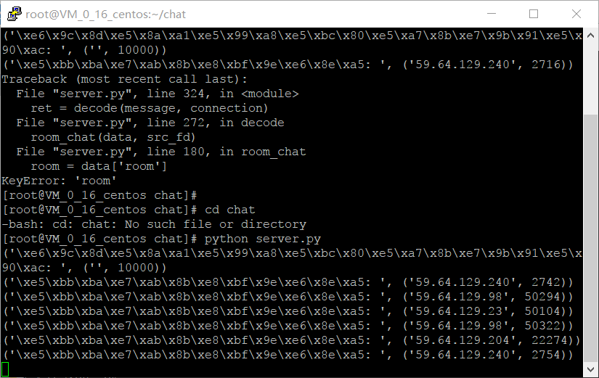
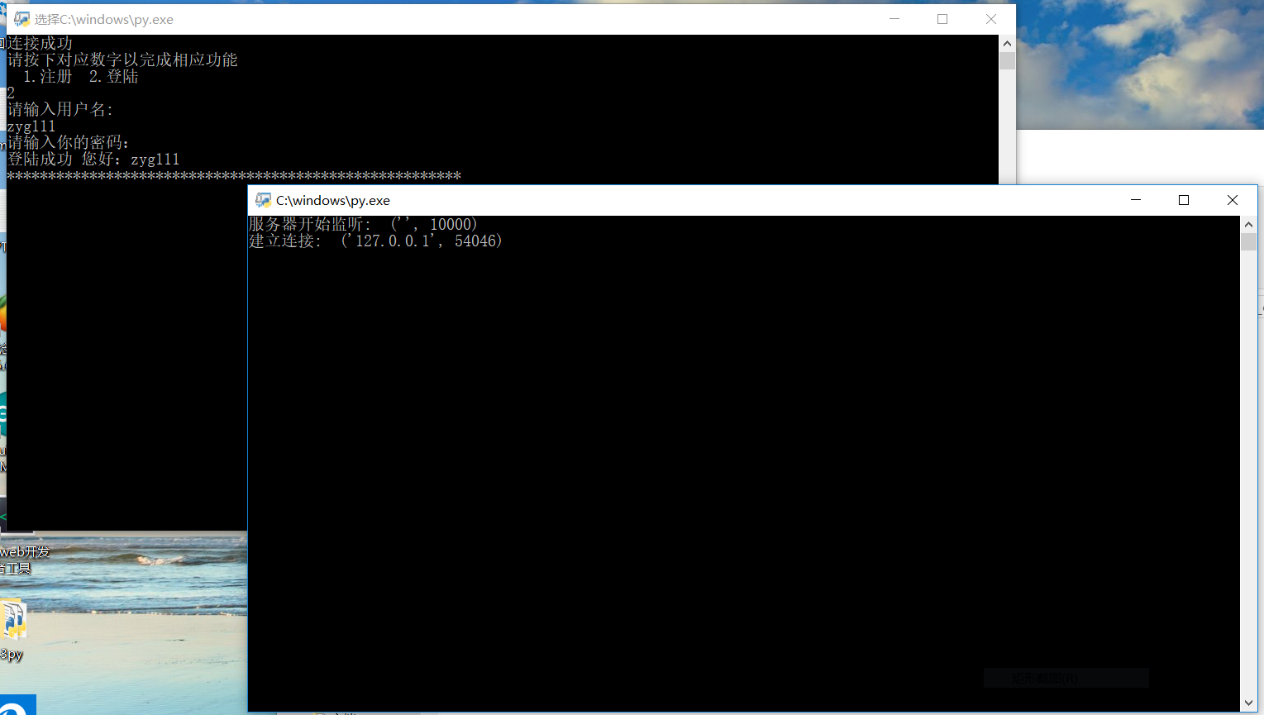
进展状况
1.在云服务器上配置python3环境，并将初步的server.py部署到云服务器。
服务端运行效果展示

Slide 10
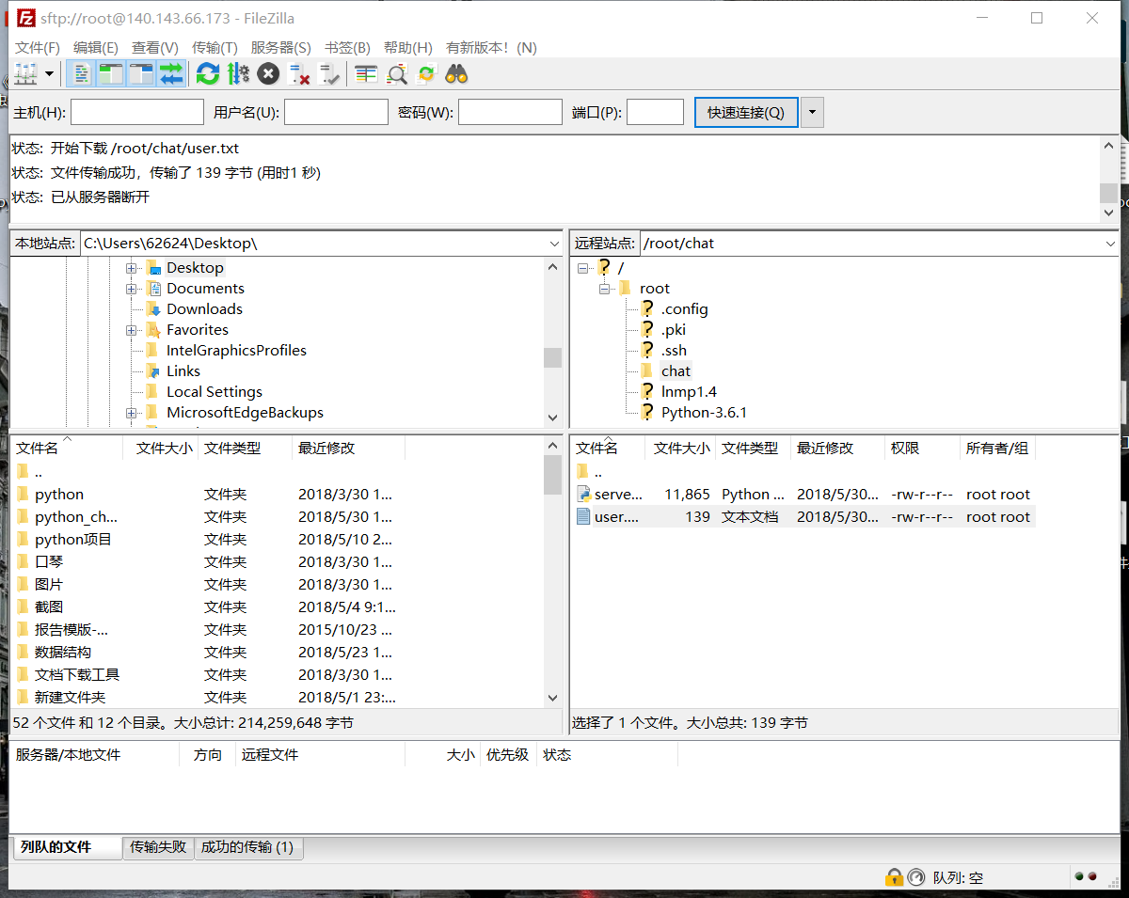
将server_1.2.py上传到云服务器，并通过putty使其运行

Slide 11
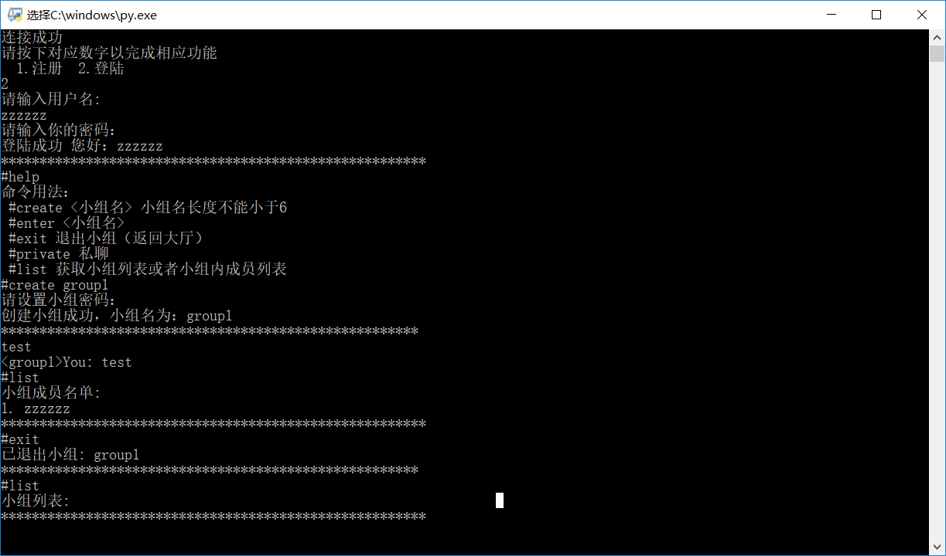
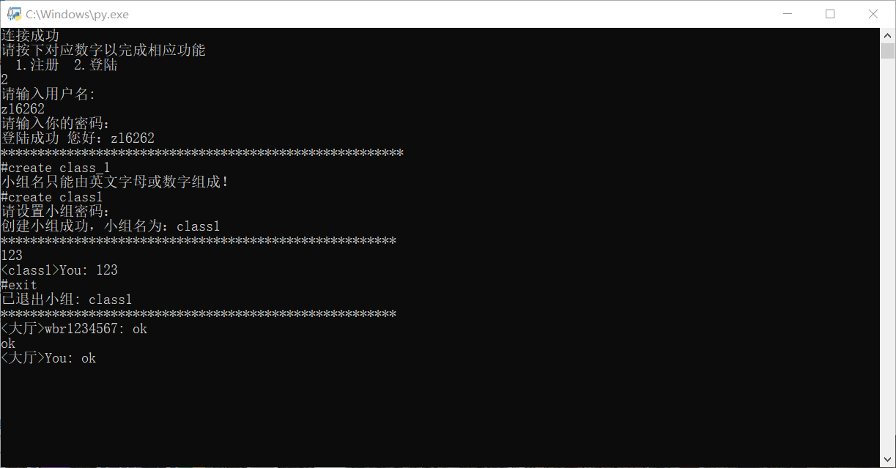
服务端
2.基本功能已经完善，如注册，登陆，存表，创建小组，加入小组以及私聊。但更多的情况并没有完全考虑，故需要不断的修订完善。

Slide 12
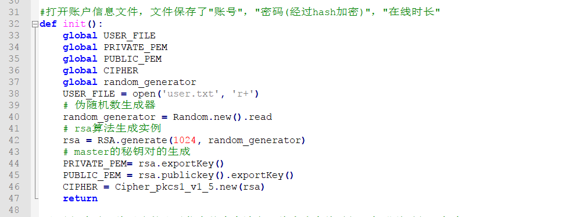
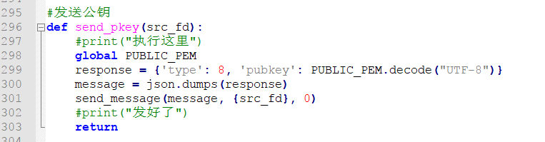
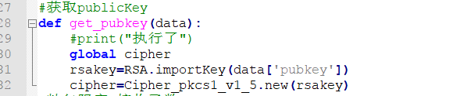
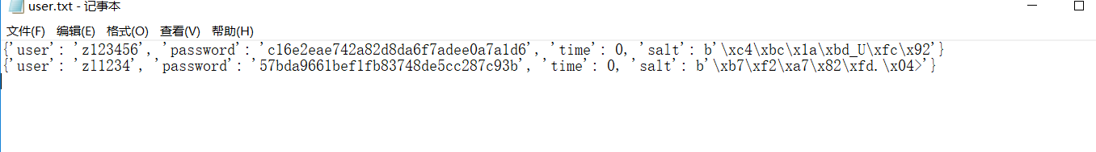
实现登陆注册时密码RSA加密

Slide 13
Thank you！

